Slide 1
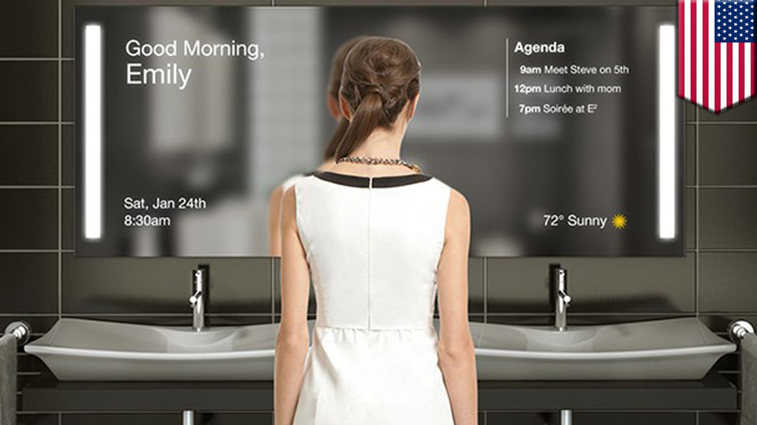
Smart Mirror

Slide 2
Monitor
LCD
Memória
CPU
Wi-Fi
Bluetooth
Botões

Slide 3
